Slide 1
Нейробика – здоровьесберегающая технология в работе с детьми в рамках их адаптации к новым образовательным условиям
МБОУ «СОШ №3» НГО
Педагог-психолог
Колчина О.М.

Slide 2
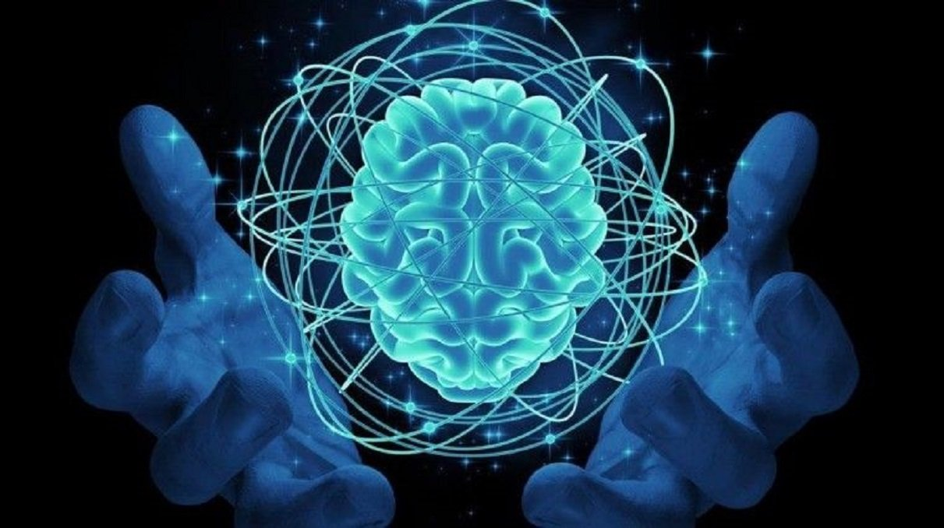
Известный русский врач и писатель Викентий Викентьевич Вересаев говорил: «С ним не страшны никакие испытания, его потерять – значит потерять все; без него нет ни свободы, нет независимости; человек становится рабом окружающих людей и обстановки; оно высшее и необходимое благо, а между тем удержать его так трудно»
Здоровье

Slide 3
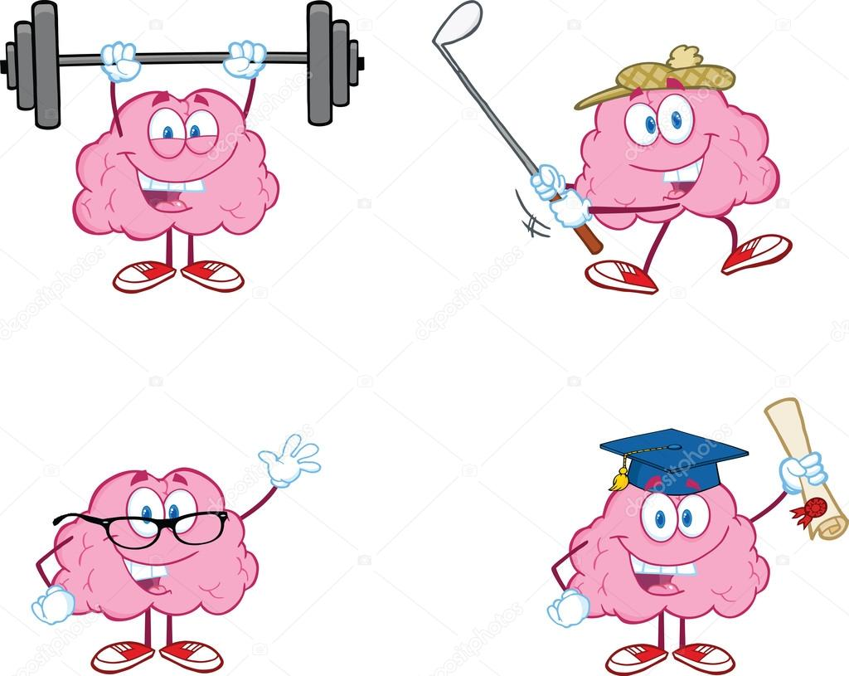
Что такое нейробика?
Нейробика - это специальный комплекс упражнений, который разработал профессор-нейробиолог Лоуренс Кац. Данная методика была разработана на основе собственных наблюдений ученого, а также общепринятых принципах работы головного мозга человека.
Уникальность нейробики в том, что заниматься ею можно в любое время, не зависимо от того, где вы конкретно находитесь.

Slide 4
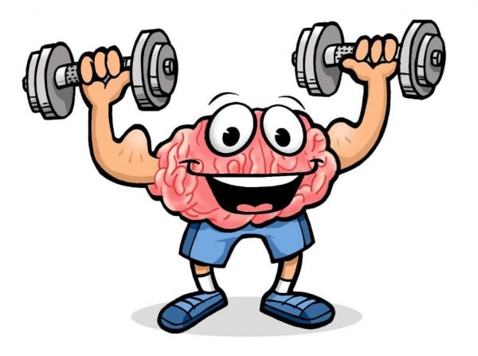
Цель: Формирование у детей предпосылок, необходимых для осуществления любой и особенно учебной деятельности, которая требует развитой двигательной сферы (крупных и мелких движений, развитых внимания, памяти, пространственного восприятия, речи и мышления, волевых усилий, навыков планирования и самоконтроля (облегчение процесса овладения навыками рисования, письма и чтения; профилактика дислексии и дисграфии).

Slide 5
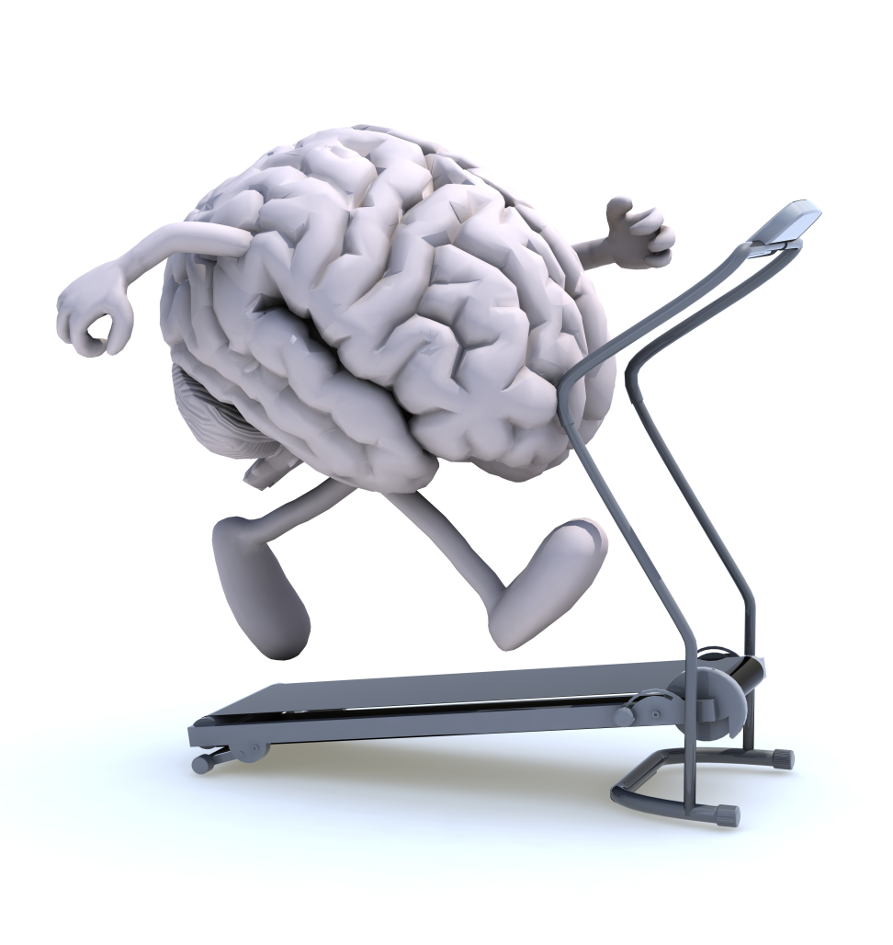
Направления практического использования методики:
Развитие межполушарной специализации.
Развитие межполушарного взаимодействия.
Развитие комиссур (межполушарных связей).
Синхронизация работы полушарий.
Развитие мелкой моторики.
Развитие индивидуальных способностей.
Развитие памяти, внимания.
Развитие речи.
Развитие мышления.
Снятие стресса.

Slide 6
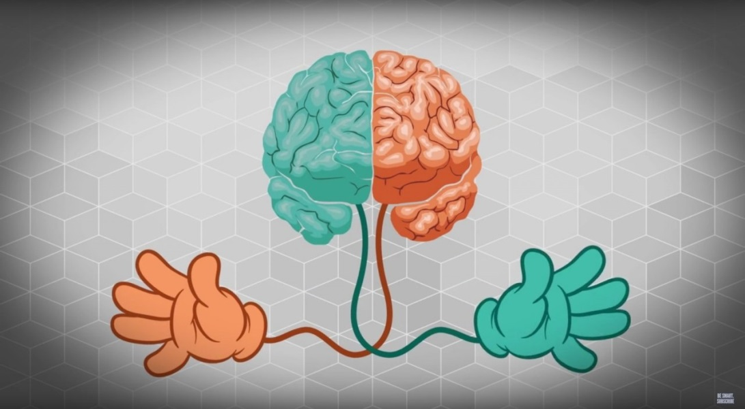
Задачи, решаемые в ходе занятий нейробикой
Формирование правильной, четкой речи;
Активизация речевых зон в мозге;
Обучение техникам концентрации внимания, саморегуляции;
Развитие физических качеств (координация движений, ловкость, гибкость и т.д.);
Развитие мелкой моторики рук;
Выравнивание внутреннего состояния (гиперактивность и вялость);
Достижение сбалансированного взаимодействия правого и левого полушария мозга.

Slide 7
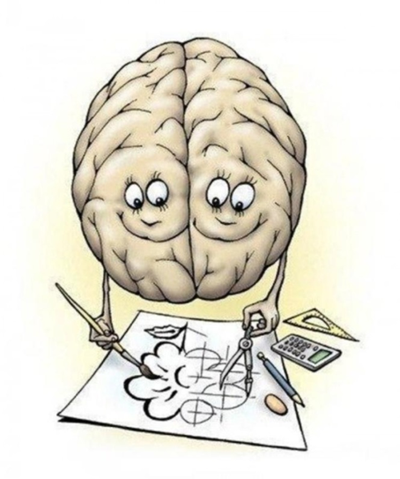
Нейробика помогает организовать гимнастику для ума таким образом, чтобы максимально задействовать когнитивные способности ребёнка, что, в свою очередь, способствует более полному усвоению знаний.

Slide 8
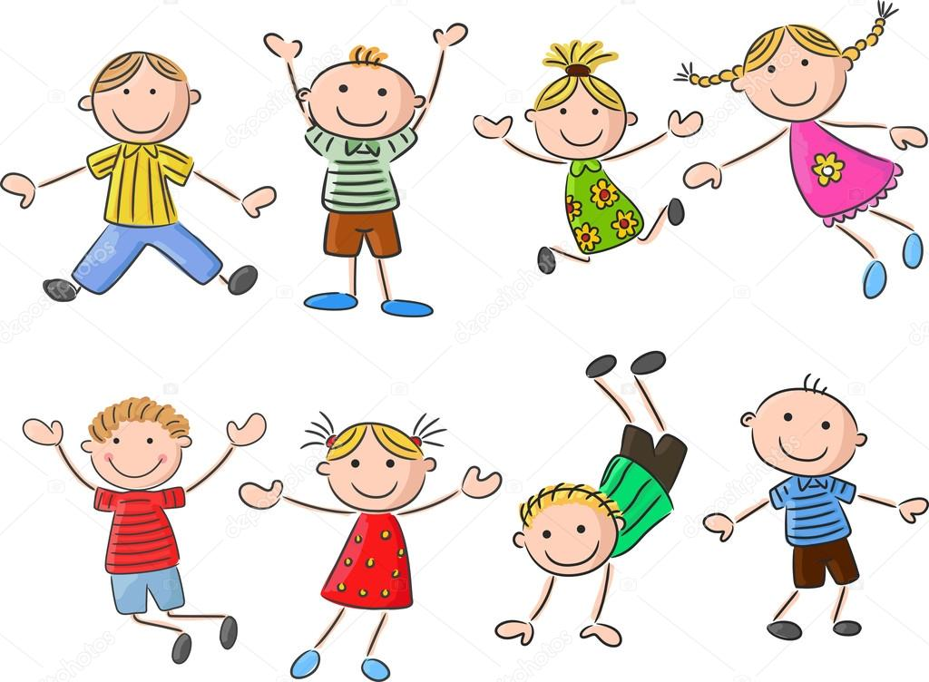
Одной из особенностей нейробики является то, что во время выполнения упражнений задействованы все 5 человеческих чувств - слух, зрение, вкус, осязание и обоняние. За счет этого в головном мозге активизируются различные отделы, которые спустя короткое время начинают работать значительно эффективнее, слаженнее и быстрее.

Slide 9
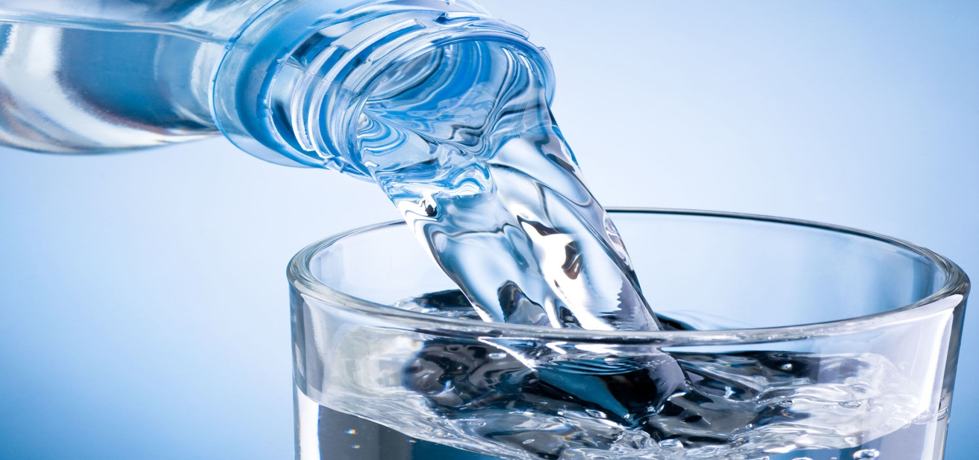
Глоток воды
Занятия нейробикой всегда начинаем с того, что выпиваем стакан воды. Вода – это то, что необходимо мозгу для проведения нервных импульсов. И если жидкости в организме недостаточно, то и реакции мозга замедляются. Так что, если чувствуете усталость - выпейте стакан воды. Надо сосредоточиться - выпейте стакан воды. Предстоит важная контрольная или зачет? Правильно, выпейте стакан воды.

Slide 10
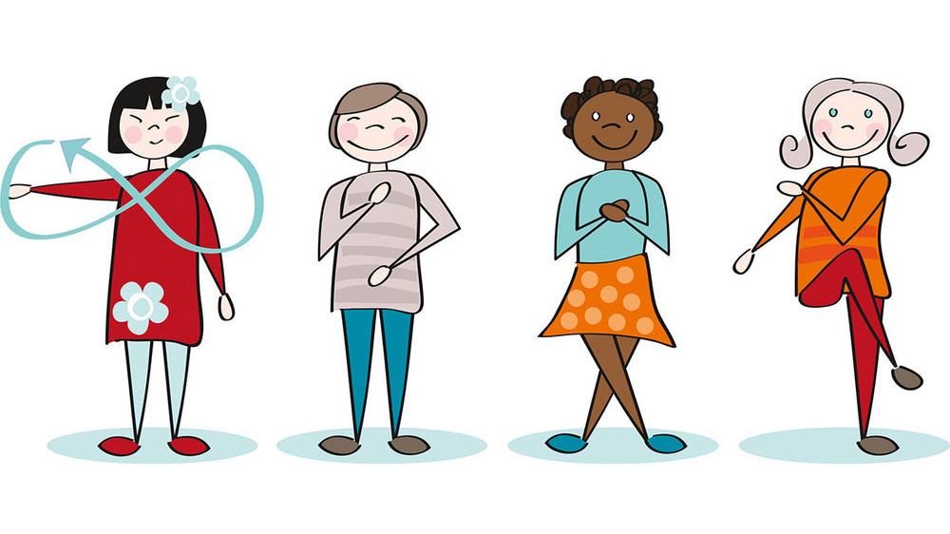
Гомолатеральные шаги
Шагаем на месте. При этом высоко поднимаем колено и тянем к нему локоть. Чем медленнее выполняется упражнение, тем выше его эффективность и тем ощутимее будет результат. Идеально подходит для активации зон мозга, ответственных за логику и счет.

Slide 11
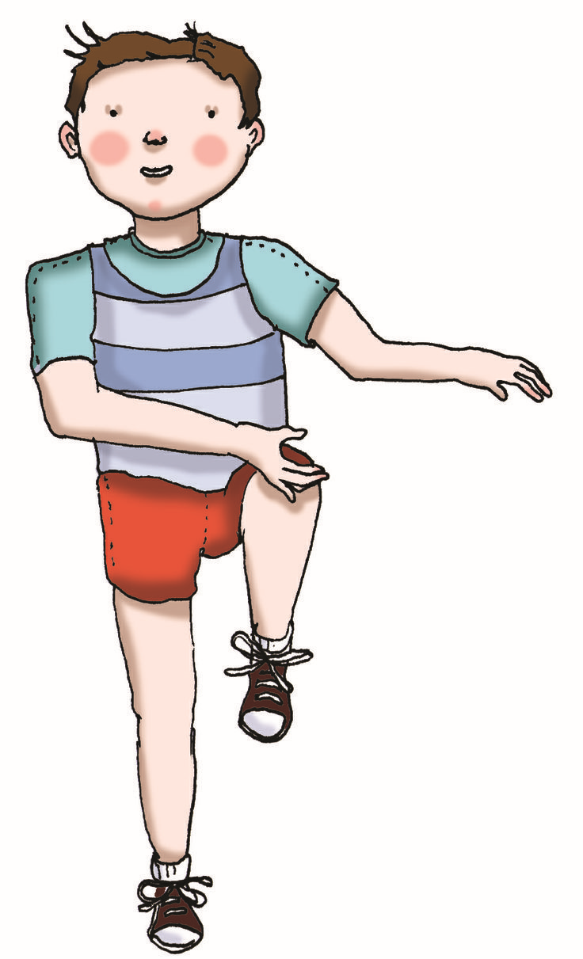
Перекрестные шаги
Выполняется стоя. Смысл тот же, что и в предыдущем упражнении, только теперь мы тянем к колену противоположное плечо. В идеале должно получаться как в сильно замедленной съемке. Попробуйте сначала выполнять упражнение в быстром темпе, а затем постепенно замедляйтесь. Чем медленнее вы двигаетесь, тем быстрее работает ваш мозг.

Slide 12
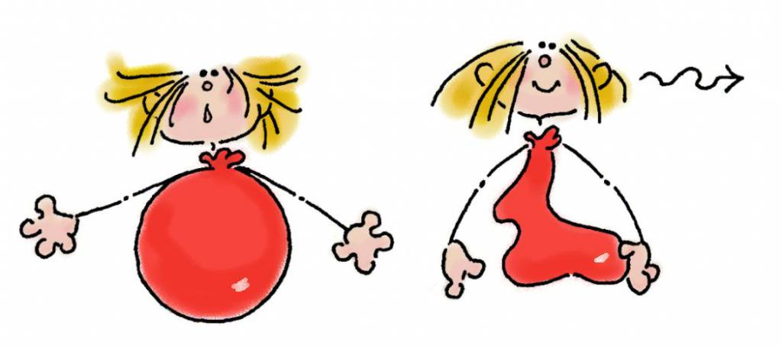
Дыхание животом
При вдохе живот двигается и увеличивается, а при выдохе спадает.
Улучшение кровообращения;
Нормализация пищеварения и работы ЖКТ;
Снижение веса (косвенное последствие улучшения кровообращения внутренних органов);
Успокаивающее действие на нервную систему;
Снижение мышечного напряжения и болевого синдрома;
Расслабление мышц;
Снижение внутригрудного и внутрибрюшного давления;
Очищение организма от углекислого газа и других продуктов обмена.

Slide 13
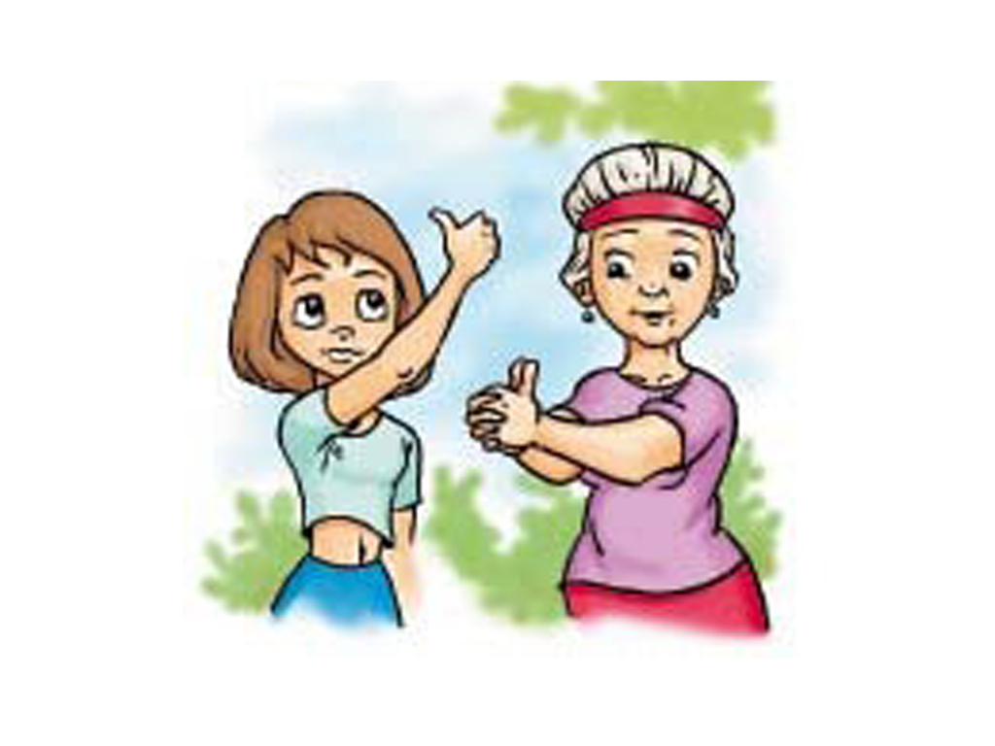
Рисуем знак бесконечности
Это упражнение носит еще название Ленивые восьмерки. А все потому, что мы рисуем цифру 8, которая лежит на боку. О том, что это знак бесконечности знают далеко не все дети. Смысл в том, что мы следим глазами за движущимся большим пальцем, описывающим ленивую восьмерку.
Сгибаем руку в локте и выставляем ее вперед, большой палец должен быть на уровне глаз. Чем медленнее движения тем выше мышечная концентрация Голову держим прямо и расслабленно. Важно: следить за движением большого пальца нужно только глазами!
Движение большого пальца начинается от центра зрительного поля и идет сначала вверх по краю поля видения, а дальше против часовой стрелки вниз и обратно в центр. Затем аналогично по часовой стрелке — вправо и вверх, и обратно в центр.
Делаем как минимум три раза каждой рукой, плавными и непрерывными движениями. Получилось?
Теперь сцепляем руки в замок: при этом большие пальцы направлены вверх и образуют как бы букву «Х». А теперь делаем ленивую восьмерку уже двумя сцепленными руками.

Slide 14
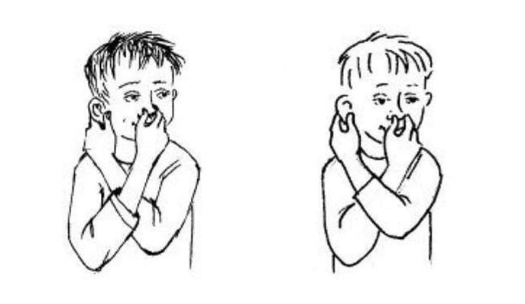
«Ухо-нос» или «Веселые обезьянки»
Со стороны это упражнение выглядит крайне забавно. Но на самом деле выполнять его не так, чтобы просто. С первого раза может и не получиться. При этом здесь как раз очень важна скорость. И чем быстрее вы будете его выполнять, тем лучше. Отличное упражнение для детей, испытывающих проблемы с чтением и письмом.
Итак, левой рукой беремся за кончик носа, а правой в этот же момент за противоположное ухо. Теперь одновременно отпускаем ухо и нос, хлопаем в ладоши, меняем положение рук с точностью «до наоборот».

Slide 15
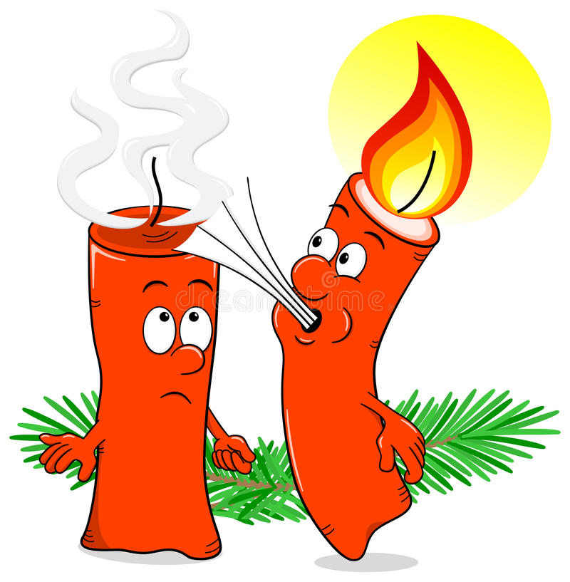
«Задуть свечу»
Ребенок представляет, что перед ним стоит 5 свечек. Ему нужно задуть сначала большой струей воздуха одну свечу, затем этот же объем воздуха распределить на 5 равных частей, чтобы задуть все.

Slide 16
Кулак-Ребро-Ладонь
Это упражнение нужно выполнять лучше сидя за столом. Но можно при желании делать и на весу. Выполняется по очереди каждой рукой. Минимум 8-10 подходов.
Несмотря на кажущуюся простоту упражнение способствует установлению межполушарных связей.
Сжать ладошку в кулак, разжать и поставить выпрямленную руку с согнутым пальцем на торец, распрямить ладошку полностью и положить на стол.

Slide 17
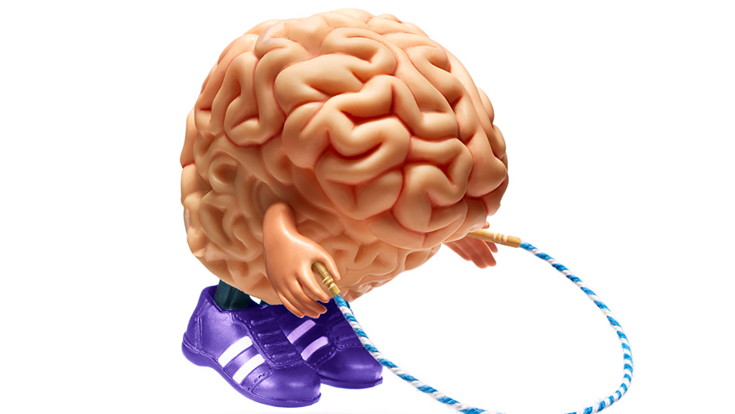
Гравитационный планер
Одно из немногих упражнений, которое выполняется сидя. Устройтесь поудобнее. Скрестите ноги в лодыжках. Колени держите свободно. Теперь наклонитесь вперед, а руки плавно опускайте вниз — выдох. Выпрямляйтесь, поднимайте руки — вдох. Повторите упражнение, наклоняясь вперед, влево, вправо.
Теперь скрещиваем лодыжки по-другому и повторяем все то же самое.

Slide 18
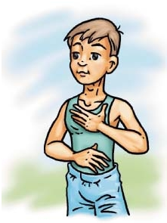
«Кнопка мозга»
Одну ладонь нужно положить на пупок, где находятся наш центр тяжести, а другой рукой, круговыми движениями подушечками пальцев, одновременно массировать две точки под ключицами.
Это упражнение называют «кнопкой мозга». Оно усиливает ток крови в сонных артериях, которые отвечают за питание головного мозга, насыщая его кислородом.
Во время такого незатейливого массажа выравнивается кровяное давление, дыхание становится более глубоким и ровным, уходит чувство тревожности, нормализуется работа вестибулярного аппарата и улучшается работа зрительного центра, а значит и сенсорная информация усваивается намного быстрее.

Slide 19
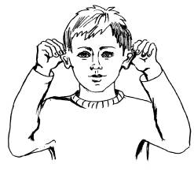
«Думающий колпак»
Возьмитесь за уши двумя пальцами: большой сзади, указательный - спереди. А затем, двигаясь сверху вниз к мочке, промассируйте все уши, аккуратно растягивая ушную раковину к затылку.
Этот прием прекрасно помогает унять волнение и сконцентрироваться. Уходит усталость, а голова становится светлой. Он удивительным образом обостряет слух и обостряет память.

Slide 20
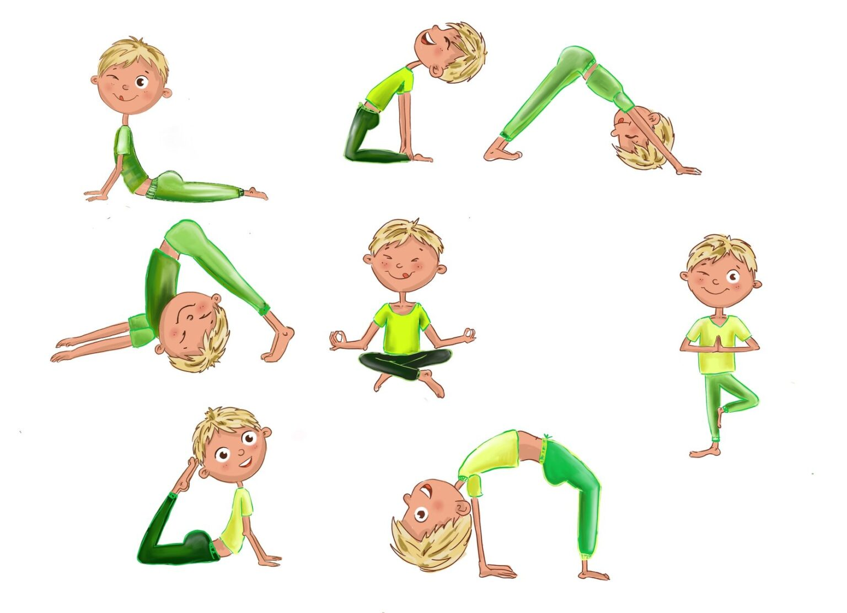
Спасибо за внимание

